Slide 1
言
出
必
行
誠信品德教育

Slide 2
甚麼是誠信
「誠信」：信守諾言、言行一致、
不弄虛作假，是「誠信」的基本內涵。
常持「誠信」的人，「言必信、行必果」，不輕率許下承諾，但當許下承諾，必定
努力兌現。

Slide 3
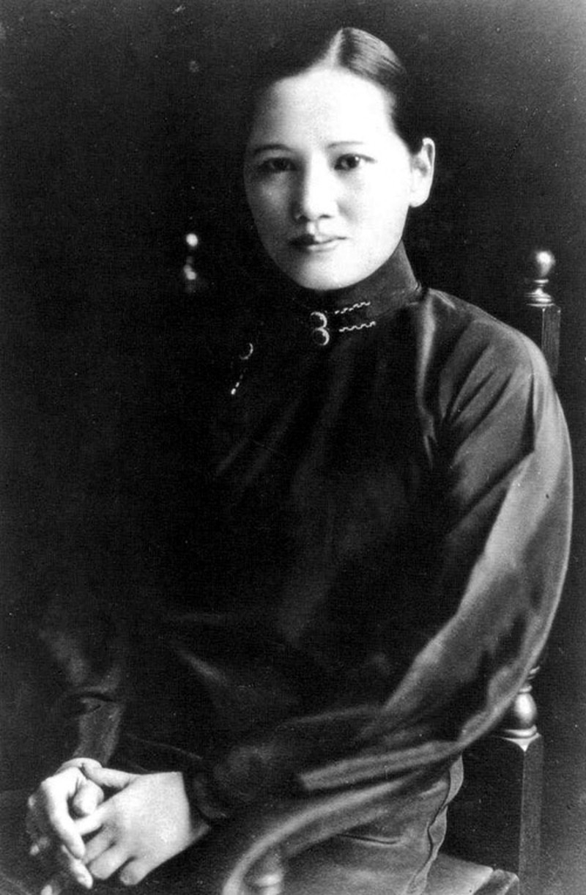
宋慶齡，我國傑出的女政治活動家，世界和平運動活動家。宋慶齡始終不渝地致力於中國民族解放和人民解放事業，是中華人民共和國的締造者之一，她曾擔任過中華人民共和國副主席和名譽主席。宋慶齡一直熱情關注青少年和兒童的健康成長，長期主持中國救濟總會、中國紅十字會的工作。宋慶齡反對侵略戰爭，保衛世界和平，被國際上公認為20世紀最偉大的女性。

Slide 4
一個星期天，宋耀如準備帶著全家去朋友家作客，孩子們大都穿好了禮服就要出發了，只有宋慶齡仍在鋼琴前彈奏著那動聽的旋律。
母親喊道：“孩子們快走吧，伯伯正等著我們呢！”
聽到媽媽的喊聲，宋慶齡立即合上琴蓋，跑出房間，拉著媽媽的手就走，剛邁出大門，突然又停住了腳步。
“怎麼啦？”一旁的宋耀如看到慶齡停住了腳步，不解地問道。
“今天我不能去伯伯家了！”慶齡有些著急地說。
“為什麼不能去，孩子？”媽媽望著女兒說。
“媽媽，爸爸，我昨天答應小珍，今天她來我家，我教她疊花。”慶齡說。
“我原以為有什麼非常重要的事情呢？這好辦，以後再教她吧！”父親說完，便拉著慶齡的手就走。
“不行！不行！小珍來了會撲空的，那多不好呀！”慶齡邊說邊把手從父親的大手裡抽回來。

Slide 5
“那也不要緊呀！回來後你就到小珍家去解釋一下，並表示歉意。明天再教她疊花不也可以嗎？”媽媽說。
“不！媽媽，您不是常說要信守諾言，我答應了別人的事，怎麼可以隨意改變呢？”宋慶齡不停地搖著頭說。
“我明白了，我們的小慶齡是一個守信用的孩子，不能自食其言，是嗎？”媽媽望著慶齡笑了笑，接著說：“好吧，那就讓我們的小慶齡留下吧！”
宋耀如夫婦放心不下家中的小慶齡，在客人家吃過中午飯，就提前匆匆地回到家中。一進門，宋耀如高聲喊道：“親愛的小慶齡，你的朋友小珍呢？”
宋慶齡回答說：“小珍沒有來，可能是她臨時有什麼急事吧！”
“沒有來，那我的小慶齡一個人在家該多寂寞呀！”媽媽心疼地對女兒說。
“不，小珍沒有來，家中雖然只有我一個人，但是我仍然很快活，因為我信守了諾言。”
宋慶齡辯解道。
聽了小慶齡的話，宋耀如夫婦滿意地點了點頭。

Slide 6
從哪些語句看出宋慶齡守信用呢？
“爸爸，我昨天和小珍約好了，今天她來我們家，我教她疊花籃。”
“不行！不行！小珍來了會撲空的，那多不好啊！”
“不！媽媽，您不是常說要信守諾言，我答應了別人的事，怎麼可以隨意改變呢？ ”

Slide 7
從哪些動作看出宋慶齡堅持守信的品質？
“不行！不行！小珍來了會撲空的，那多不好呀！”慶齡邊說邊把手從父親的大手裡抽回來。
“不！媽媽，您不是常說要信守諾言，我答應了別人的事，怎麼可以隨意改變呢？”宋慶齡不停地搖著頭說。

Slide 8
宋慶齡在空等一天的情況下為甚麼還能保持平靜的心態？
宋慶齡父母為甚麼滿意地點了點頭？

Slide 9
讀了這個故事，你喜歡宋慶齡嗎？
為什麼？
如果是你，你會怎樣處理這件事？

Slide 10
在日常生活中有沒有遇到守信或失信的事？

Slide 11
小然有個口頭禪，就是『絕對沒問題』，
約他做任何事都沒問題！
只是，絕對沒問題之後，卻經常有問題！
小然等一群人獲選代表參加國文話劇比賽，但是幾次排演下來，小然動不動就無故缺席，或是又為了莫名奇妙的事晚到，讓大家抱怨連連。最後一次的導火線是因為小然為了補償大家，決定邀請大家去他家排演
本來都說好「沒問題」的，但偏偏小然媽媽臨時告知小然，在美國的阿姨要回國，要小然取消約定，小然不敢據實以告，只好騙大家他家遭小偷，請大家轉移陣地去學校排練，卻被媽媽一通意外的電話揭開謊話……

Slide 12
我該怎樣做…?

Slide 13
「我約了朋友出去玩，但我臨時沒有空…」
「我答應了要幫忙，但發現我能力不足…」
「我承諾……」

Slide 14
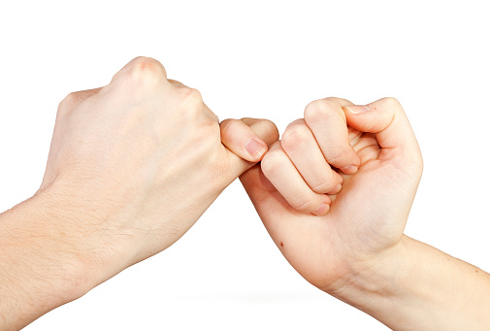
答應別人的事，哪怕再艱難，我都會竭盡全力辦到。如果真的是超出了自己的能力，無法辦到的話，
那麼，我會提前跟對方打好招呼，說明原因，
希望獲得對方的理解與體諒。

Slide 15
校園事例

Slide 16
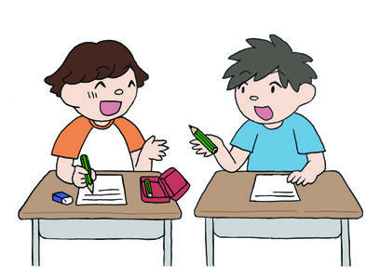
小天和小聰是同學。有一次，小天送了一枝鉛筆給小聰，小聰開心地說了聲謝謝並收下了。卻不料，幾天後，小天找小聰要回那枝鉛筆，兩人便大吵起來……

Slide 17
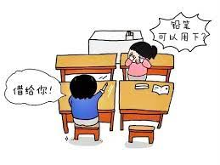
子涵向小峰借了枝鉛筆，但當小峰要子涵歸還的時候，子涵才發現那些鉛筆不見了！她著急地找了很久都找不到，而小峰也不開心，並要求子涵賠償，子涵心中泛起了一絲埋怨……

Slide 18
「人無信而不立」，對別人承諾要三思而後行，
說到就要做到，對別人講信用，負責任，答應別人事就要兌現，
如果經過再三努力仍沒有做到，應誠懇說明原因，表示歉意。

Slide 21
實踐活動

Slide 22
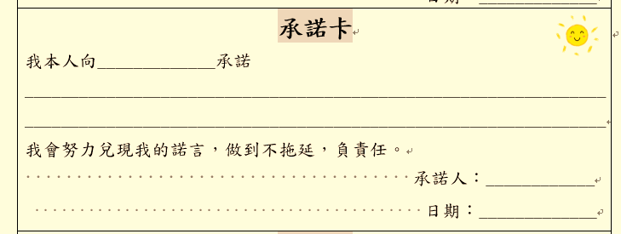
傳播正能量

